Slide 1





Kurikularna prenova – nove poti do znanja v obliki študijskih srečanj zgodovina v srednjem strokovnem in poklicno – tehniškem izobraževanju
Zavod RS za šolstvo, avgust 2025
Maja Vičič Krabonja
Kurikularna prenova - nove poti do znanja (KUP)

Slide 2
Posodobljen katalog znanja

Slide 3
Razdelitev tem v katalogu znanj SSI in PTI pri zgodovini
Obvezne teme | Izbirne teme
Zgodovina je… | Zgodovina katastrof in njihovih posledic
Slovenski prostor od antike do novega veka | Od menjave do kapitala in gospodarskih kriz
Svet in slovenski prostor v novem veku | Od začetka pisav do informacijske pismenosti
Vzpon meščanstva – od reform do revolucij | Vojskovanje in vojaška tehnika v različnih zgodovinskih obdobjih
Od ideje do naroda in slovensko narodno oblikovanje | Arhitektura in bivališča v zgodovini
Imperializem, konflikti in prva svetovna vojna | Moj (bodoči) poklic skozi zgodovino
Vzpon totalitarizmov in propad versajske Evrope | Od začetkov verovanja do sodobne religije
Od bliskovite do hladne vojne | Zgodovina športa
Slovenci, čas Jugoslavije in socializma | Oblačila skozi čas
Pot v samostojnost in republika Slovenija | Promet nekoč in danes
 | Prehrana v različnih zgodovinskih obdobjih
 | Zdravljenje in higiena v zgodovini
 | Vloga moških in žensk ter pomen družine
 | Osebnosti, ki so zaznamovale zgodovino

Slide 4

IZZIVI
103 URE, SODOBNI DIDAKTIČNI PRISTOPI, RAZLIČNI NAČINI IZKAZOVANJA ZNANJA
VKLJUČEVANJE SKUPNIH CILJEV, RAZVIJANJE KOMPETENC
MOTIVACIJA DIJAKOV, SPECIFIKA PROGRAMOV, MINIMALNI STANDARDI
NAMEN IN POMEN PREDMETA V SODOBNI DRUŽBI
Notes:
Kakšno znanje zasledujemo?

Slide 5
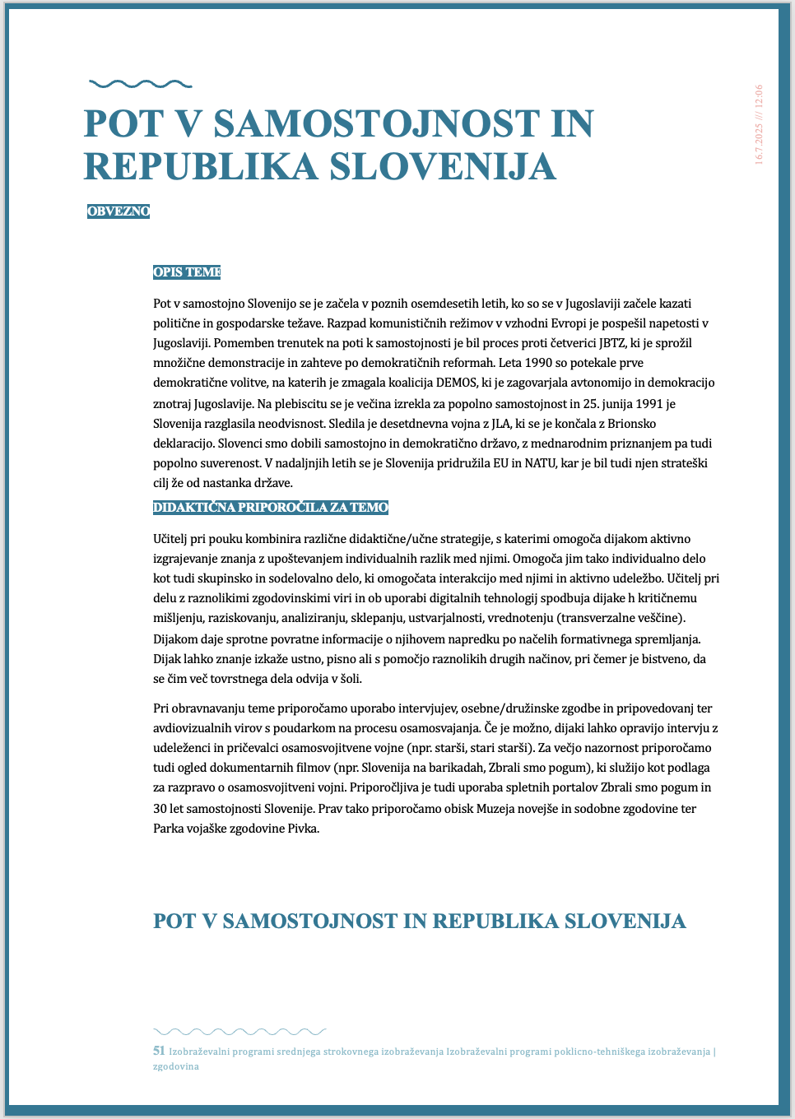
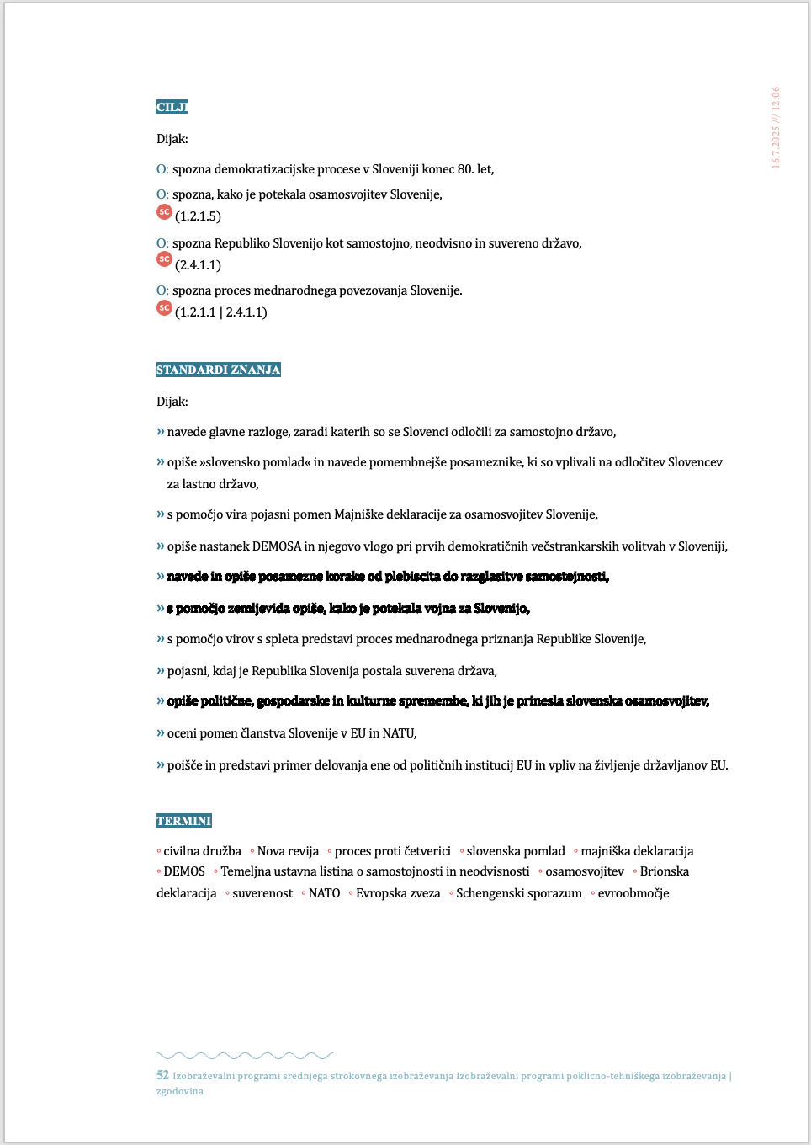
REZULTAT
111 STRANI ?

Slide 6
REZULTAT:
KOMPROMIS MED ČASOVNIM IN TEMATSKIM PRISTOPOM
GOTOVO NEKATERE VSEBINE NA PRVI POGLED POGREŠATE, npr.:
  npr. prve visoke civilizacije - možna vključitev v izbirne teme
  -
DOSEGANJE SKUPNIH CILJEV:
  aktivne oblike dela
  dijak v središču / medpredmetni pristop
IZB. TEMA
IZB. TEMA
IZB. TEMA
OBVEZNE TEME
Razvoj znanosti in tehnike
Gospodarske spremembe
Spremembe družbenih odnosov

Slide 7

ŠOLA: Odgovor na potrebe družbe 18. in 19. stoletja
Podatek
Informacija
ZNANJE
razumevanje
ekspertiza
TRANSFER / uporaba
Odgovor šole na potrebe
sodobne družbe

Slide 8
Primer dobre rabe
Kako se lotim načrtovanja izvedbe izbirne teme

Slide 9
Zgodovina katastrof in njihovih posledic
K izbranemu primeru pristopa celostno, pri čemer upošteva provezanost okoljskega, gospodarskega in družbenega vidika
CILJI Dijak:
O: razišče vpliv podnebnih sprememb na različne družbe v preteklosti, (2.2.1.1)
O: ovrednoti posledice človekovega delovanja v naravi v različnih zgodovinskih obdobjih, (2.2.2.1)
O: spozna vpliv velikih katastrof na tehnološki in urbanistični napredek. (2.3.3.1 | 2.3.1.2)
STANDARDI ZNANJA Dijak:
na konkretnem primeru razloži, kako so podnebne spremembe povezane z lakoto, selitvami, verskimi prepričanji, gospodarskimi in družbenimi spremembami,
na izbranem primeru primerja in pojasni odvisnost človeka in družb od narave nekoč in danes,
opiše vzroke za izbruh različnih epidemij v zgodovini,
razloži, kako so se epidemije širile po trgovskih, potovalnih in migracijskih poteh,
opiše vpliv izbrane epidemije na vsakdanje življenje, gospodarstvo in strukturo družbe,
na izbranem primeru epidemije razloži posledice demografskih nihanj na delovno silo ter gospodarske in družbene spremembe,
argumentirano razpravlja o etičnih vprašanjih ter človeških reakcijah na krizne situacije,
utemelji, da velike katastrofe pogosto sprožijo napredek,
na izbranih primerih predstavi, kako so katastrofe vodile k uvedbi novih varnostnih predpisov, izboljšav v gradbeništvu in načrtovanju mest ter spremembam v urbanizmu,
primerja in pojasni odzive oblasti in organizacijo pomoči prebivalstvu v različnih zgodovinskih obdobjih.
TERMINI: ◦katastrofa ◦epidemija ◦podnebne spremembe ◦trsna uš
Kritično presoja inf., poglede in potrebe o trajnostnem razvoju z vidika naravnega okolja, živih bitij in družbe, pri čemer upošteva različne poglede...
Pri načrtovanju in reševanju kompleksnih problemov trajnostnosti uporablja in povezauje znanja in metode različnih znanstvenih disc. in predlaga ustv. in inov. ideje in rešitve
Presoja dejanja, ki so potrebna za doseganje želene trajnostne prihodnosti.

Slide 10
Kako se lotim načrtovanja?
Katere glagole pogrešate? Ali potrebujemo učbenik? Ali lahko snov odpredavam?
Koliko ur potrebujemo? Bomo vsi obravnavali iste primere ali različne? Bom sama predlagala primere ali bodo dijaki izbrali sami? Ali lahko vključim vsebino, ki jo drugače v učnem načrtu pogrešam?
Kako se povežem s poklicno usmeritvijo dijakov?
Se bom povezala s kolegi, ki poučujejo bilologijo, geografijo, stroko... Projektni dan?
Kaj bodo dokazi učenja in kaj/kako (če) bom ocenjevala?
Poplava Črnega morja
Posledice suš (civilazcije bronaste dobe, Egipt, Dust bowl...)
Monokulture (krompirjeva plesen,trtna uš... aktualizacija...)
Izbruhi vulkanov, potresi, požari, tsunami...
Jedrske nesreče
Lokalna zgodovina (Ljubljanski potres, Posočje, Kozjansko, poplave...)
Epidemije in njihove posledice (kuga, Covid...)

Slide 11
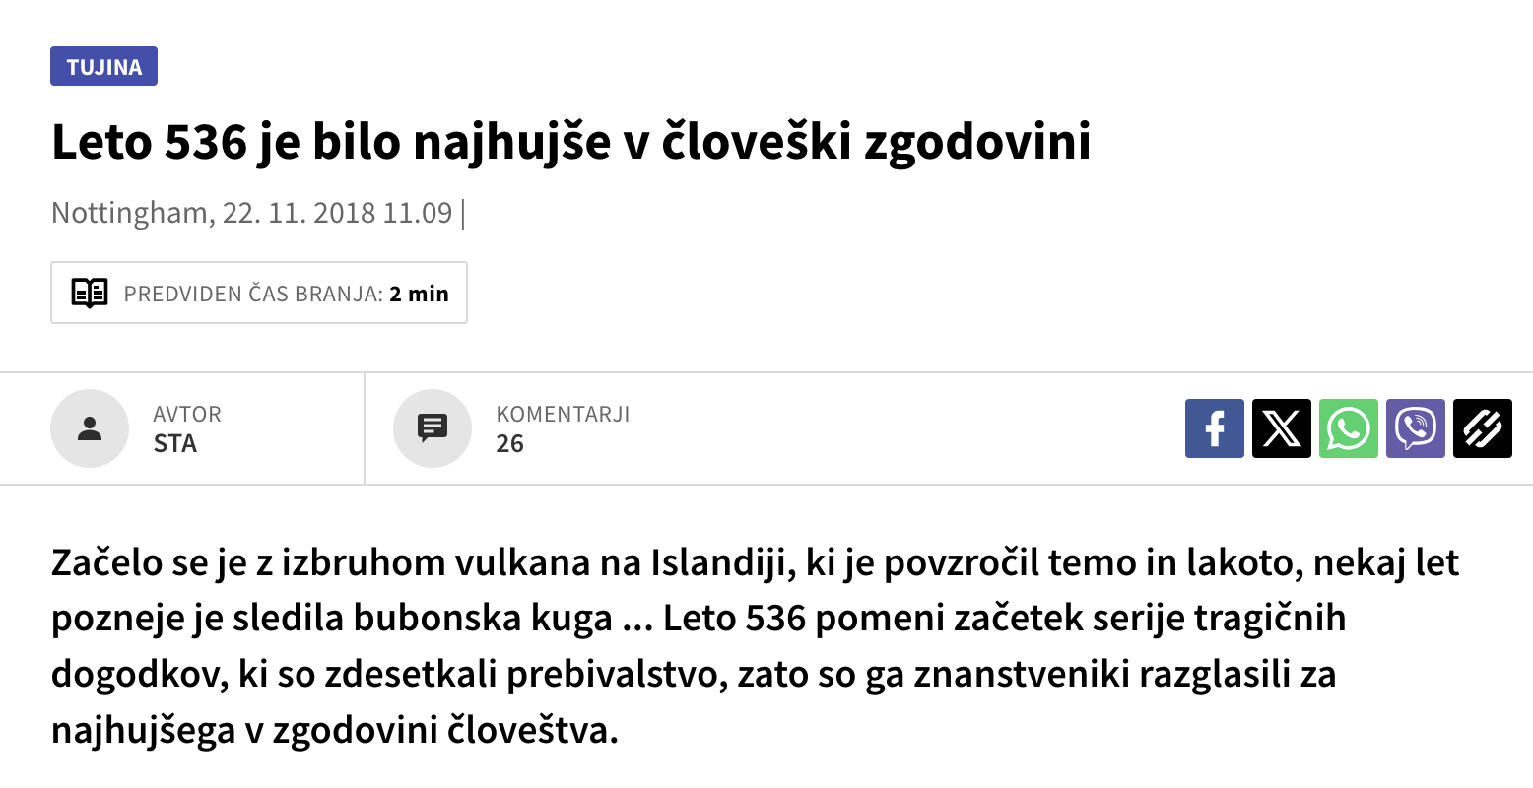
Ali moramo obdelati vso vsebino iz didaktičnih priporočil?

Slide 12
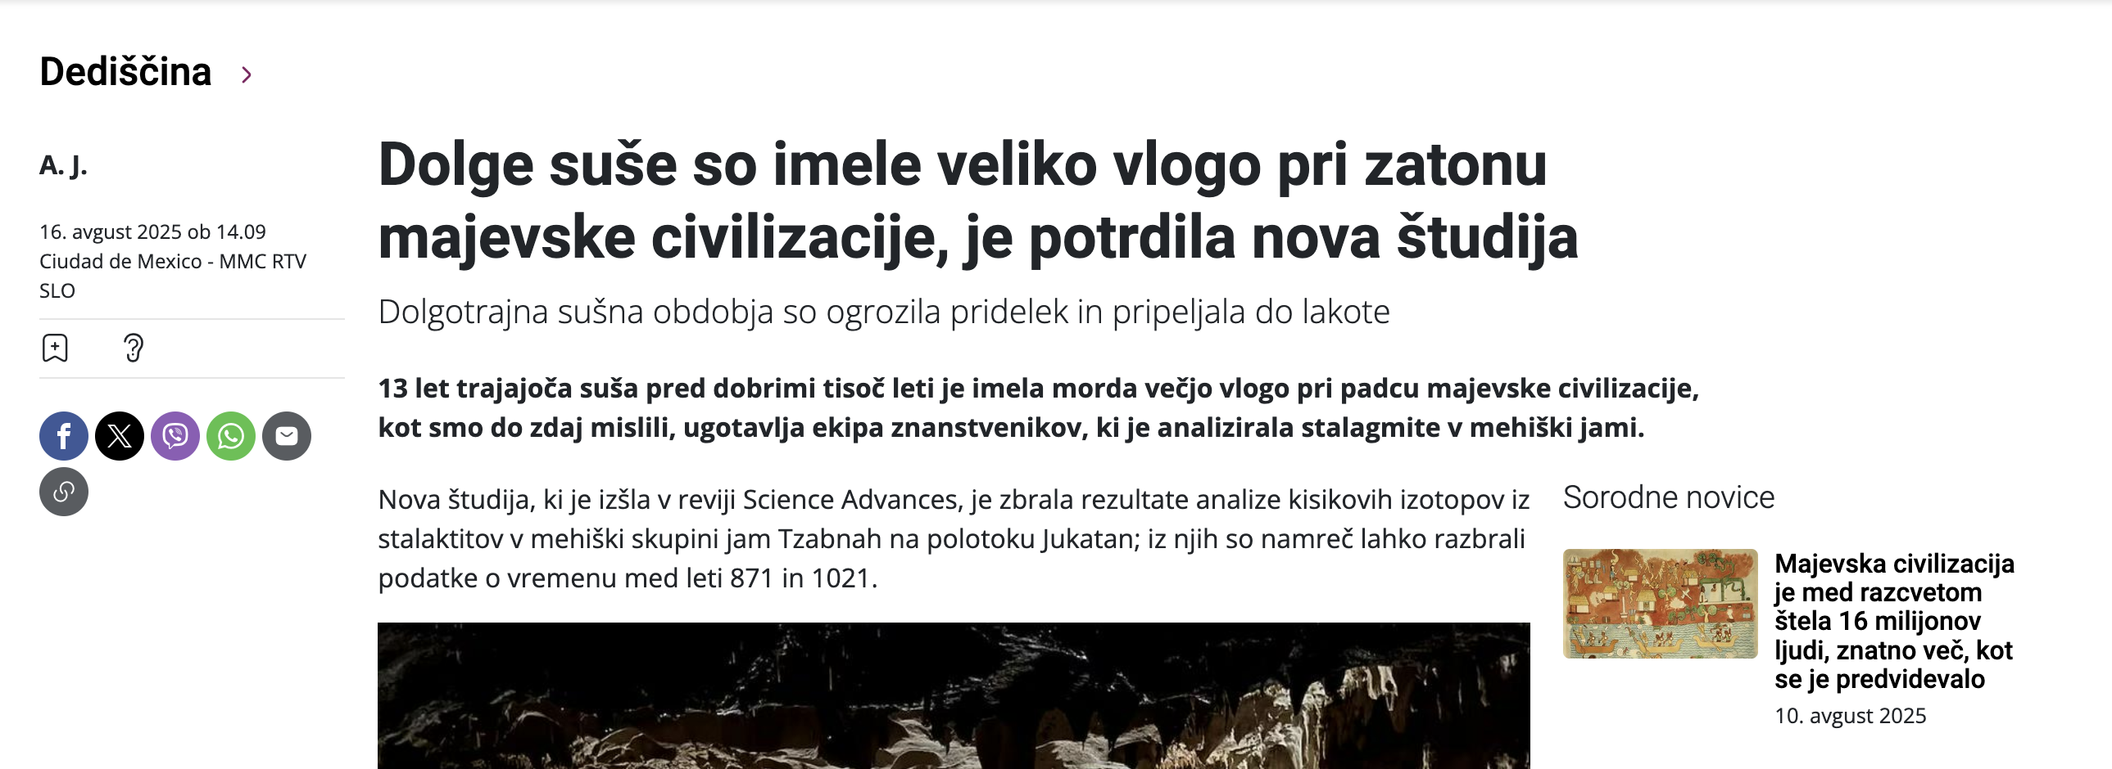
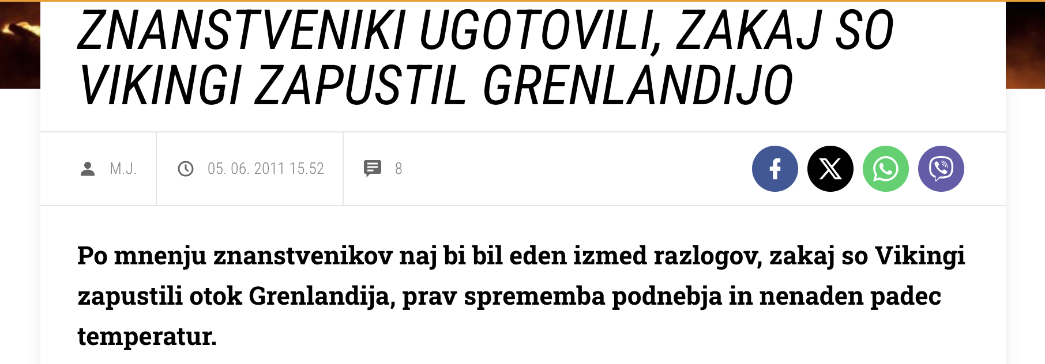
Ali lahko vključim vsebino, ki se mi zdi, da manjka v obveznih temah?

Slide 13
Učiteljeva avtonomija – učiteljeva odgovornost
ZAKAJ VSEBINE NISO BOLJ DOLOČENE?
  Ekonomski tehnik: zanima nas vpliv epidemij na gopodarske razmere, kakšne so posledice zmanjšanja delovne sile...
  Gradbeni tehnik: zanima nas vpliv kolere na izgradnjo kanalizacije, raziskovali bomo posledice ljubljanskega potresa na arhitekturo, način gradnje...
  Naravovarstveni tehnik: posledice monokulturnega kmetijstva na primeru krompirjeve plesni, uvajanje novih rastlin kot posledica podnebnih sprememb...
  Zdravstveni tehnik: ...
Posledice monokulturnega kmetijstva (trtna uš)
Gopodarske posledice, izseljevanje...
Izseljevanje, uvajanje novih vrst...
J. Prgič: Edina motivacija je relevantnost snovi.

Slide 14
Izvedba
Učinek zlatolaske...
Pripravili bodo interaktivni časovni trak. Je narobe, če načrtujem tudi razvijanje digitalne kompetence?
Ocenjujem tako, kot poučujem
AKTIVNE OBLIKE DELA
DOKAZI UČENJA
Plaktati, časovni trak, predstavitve
SPREMLJANJE IN OCENJEVANJE
Kritieriji (v skladu s standardi znanja iz KZ)
Individualno/skupinsko
Raziskovanje
V šoli
Avtentične naloge
Šolska radijska oddaja, prispevek za (šolski) časopis…
Okrogla miza
Debata ob Dnevu zemlje
Priporočila za…
Intervju z…
Povratna informacija s ciljem odpravljanja nerazumevanja in napačnih predstav, vključuje usmeritve za nadaljnje učenje…
Medpredmetne povezave
E-twinning ali Erasmus+ projekti

Slide 15
Primer dobre rabe
Kako lahko uporabim to, kar že delam?
Primer izbirne teme

Slide 16
Od menjave do kapitala in gospodarskih kriz
Se zaveda, da je učenje vsebine predmeta hkrati tudi poznavanje njegove strokovne terminoloije...
CILJI Dijak:
I: razišče vrste in potek menjave v različnih zgodovinskih obdobjih, (1.1.2.1)
I: spozna nastanek in razvoj denarja in denarnega gospodarstva, (5.2.5.3)
I: raziskuje različne oblike trgov in njihov vpliv na gospodarstvo in življenje posameznika. (2.2.2.1 | 5.2.5.3)
STANDARDI ZNANJA Dijak:
  na primerih razloži blagovno in materialno menjavo in navede zgodovinska obdobja, za katera sta značilni,
  s pomočjo tematskega zgodovinskega zemljevida opiše trgovske poti, ki so v različnih obdobjih potekale čez današnji slovenski prostor,
  na izbranem zgodovinskem primeru pojasni pomen prometnega omrežja za razvoj trgovine in ovrednoti njen vpliv na druga področja življenja,
  pojasni pojav denarja in navede različne oblike in funkcije denarja,
  razloži vzroke in pogoje za začetek denarnega poslovanja,
  primerja vlogo denarnega gospodarstva v različnih zgodovinskih obdobjih,
  opiše vpliv razvoja tehnologije na uporabo denarja in bančništvo,
  opredeli različno vlogo bank v posameznih zgodovinskih obdobjih,
  razloži pojma kapital in finančni kapital ter njuno vlogo v zgodovinskem razvoju gospodarstva,
  razloži razliko med sejmom in borzo ter njune oblike delovanja primerja z današnjimi,
  na izbranih primerih iz preteklosti opiše različne regulacije menjave in pojasni njihov vpliv na gospodarstvo in življenje posameznika,
  na izbranem primeru od antike do danes pojasni vzroke, potek in posledice finančnih in gospodarskih kriz.
TERMINI: ◦samooskrba ◦naturalno gospodarstvo ◦blagovno gospodarstvo ◦blagovna menjava ◦naturalna menjava ◦denar ◦denarna menjava ◦banka ◦borza ◦sejem ◦merkantilizem ◦finančna kriza ◦gospodarska kriza ◦globalizacija
Pridobiva znanje na področju finančne pismenosti za kakovostno vsakdanje in poklicno življenje
Kritično presoja inf., poglede in potrebe o trajnostnem razvoju z vidika naravnega okolja, živih bitij in družbe, pri čemer upošteva različne poglede...

Slide 17
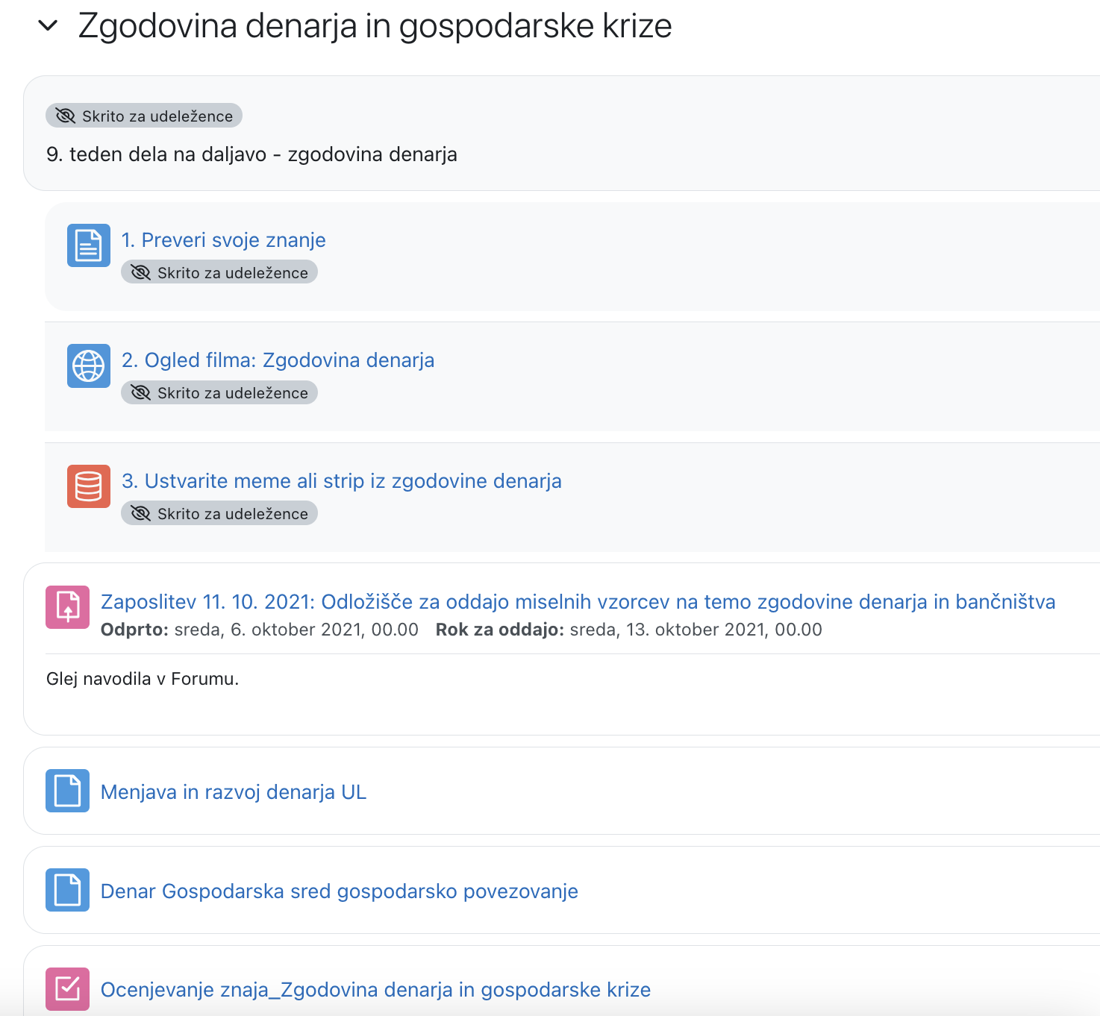
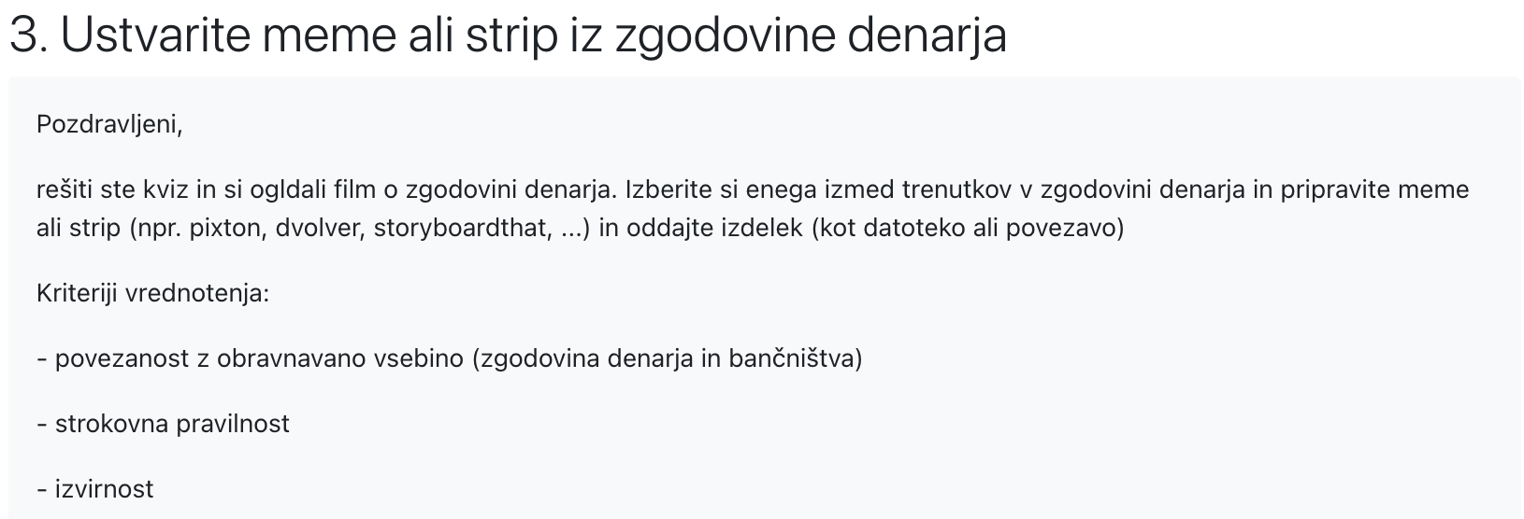
https://mega.ses-mb.si/course/view.php?id=333

Slide 18

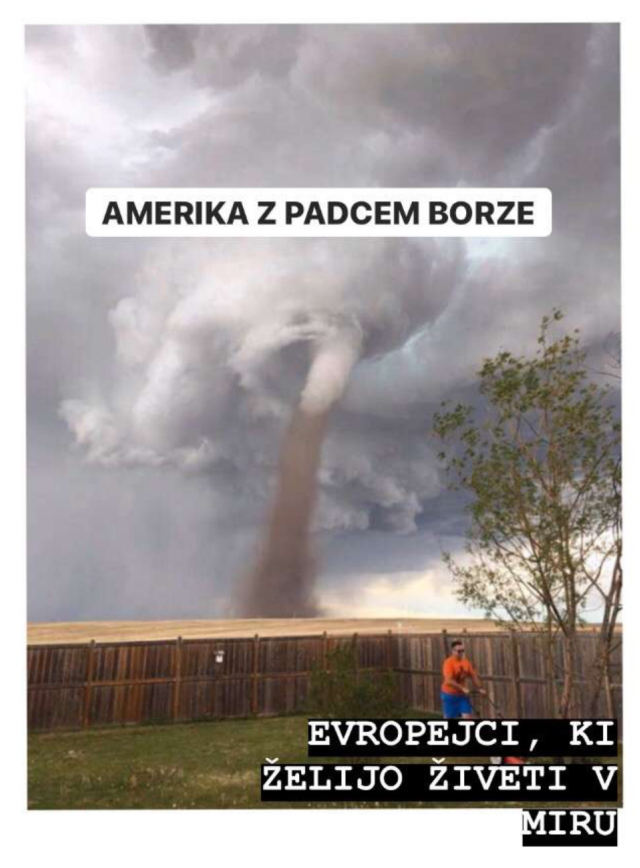

Slide 19
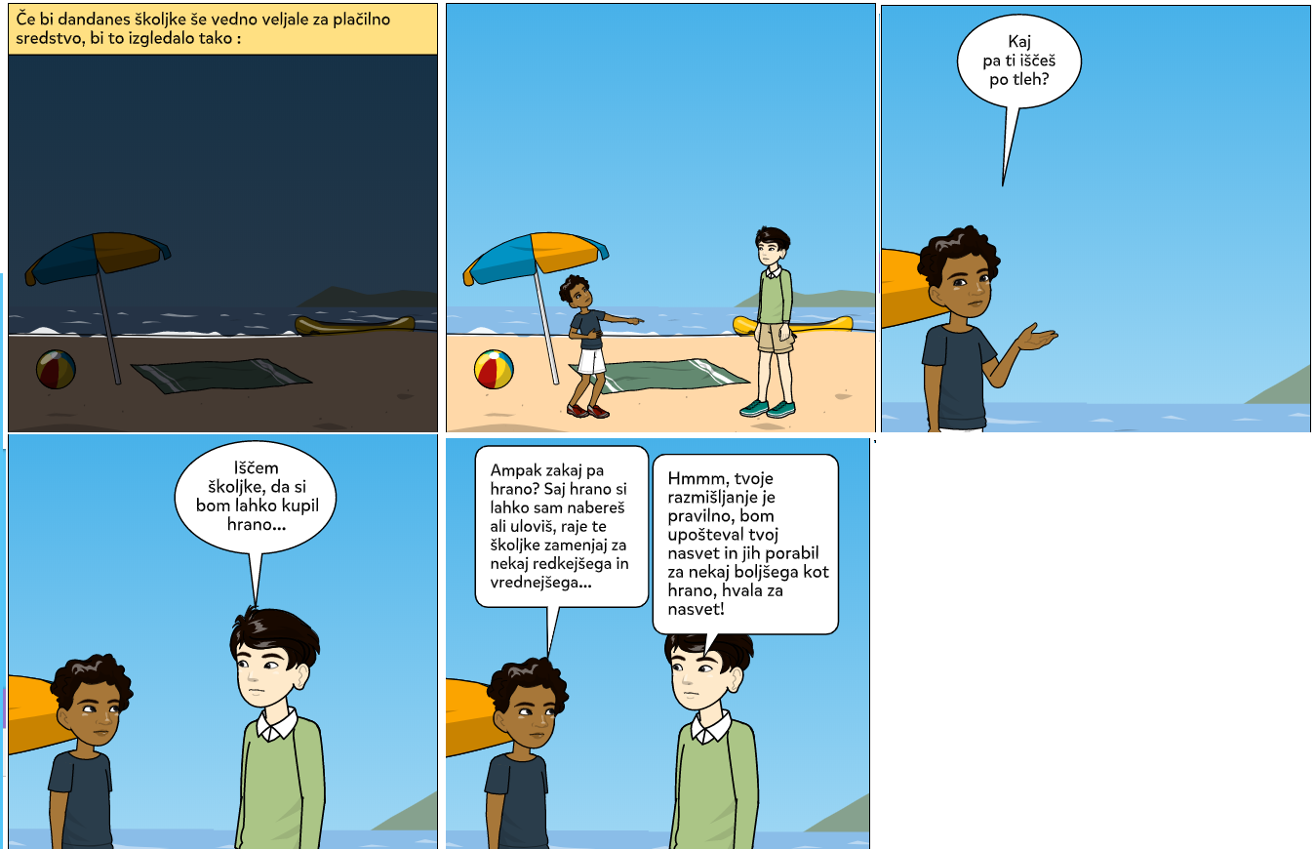

Slide 20
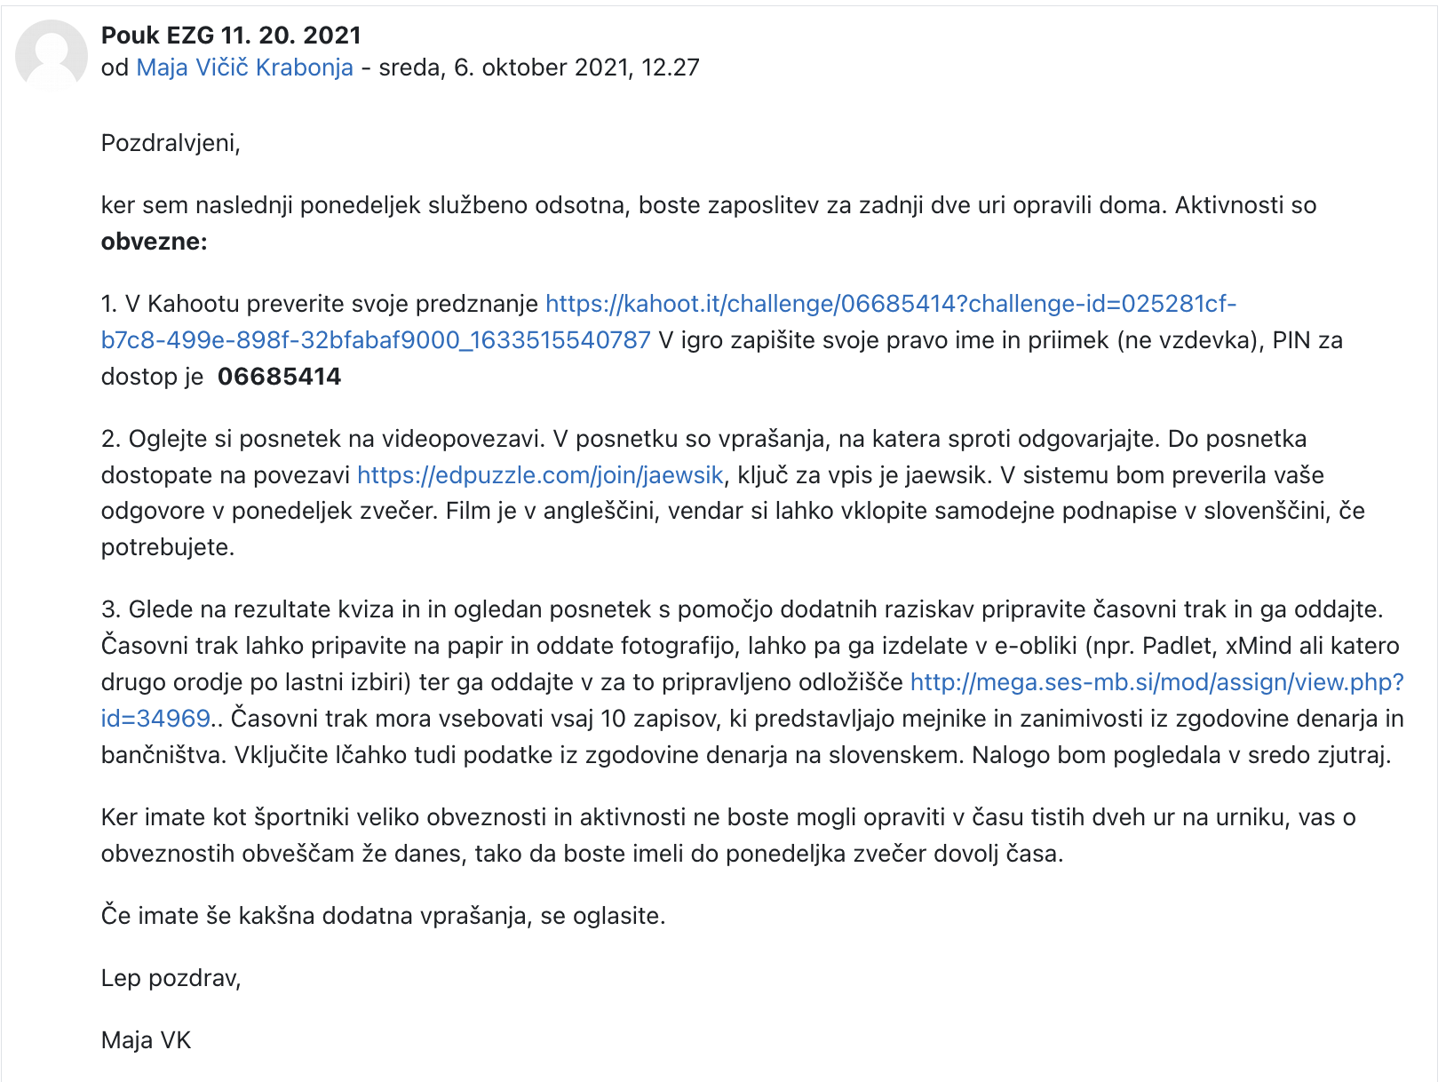
Dopolni z navodili za izdelavo slovarja strokovne terminologije v skupnem dokumentu
Ustni zagovor?
Sovrstniška povratna informacija?
Objava na šolskih DOM?
Video oblika?

Slide 21
Primer dobre rabe
Ponovitev/preverjanje lanske snovi s pomočjo UI
Vključevanje izbirne teme

Slide 22
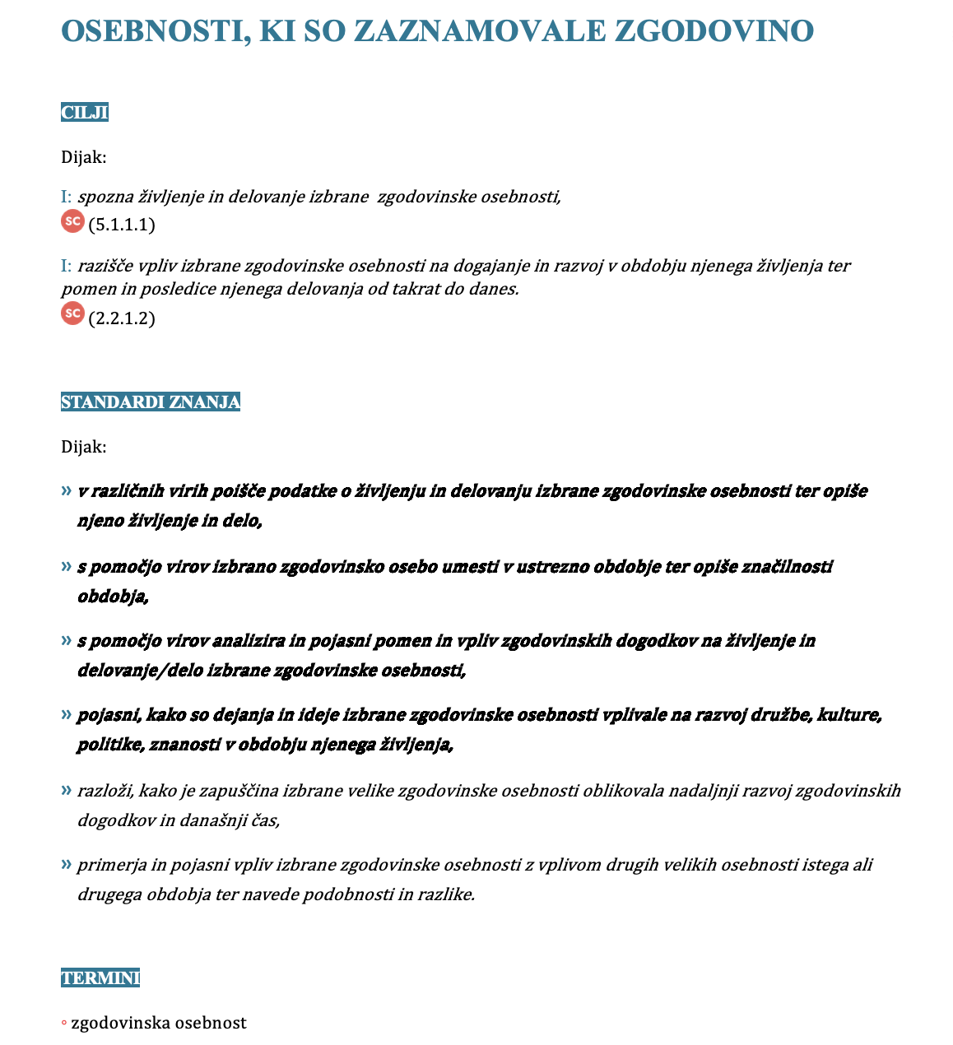
September 2025
PODJETNOST: Odkrivanje priložnosti
1. letnik
68 ur
POČITNICE
2. letnik
34 ur
TRAJNOST: kritično razmišljanje
Kako ponoviti lansko snov, da bomo lahko nadaljevali?
Razvijanje kritičnega razmišljanja
Razvijanje digitalnih kompetenc (DigComp 2.2):
  1.2 Vrednotenje podatkov, informacij in digitalnih vsebin
  2.4 Sodelovanje in soustvarjanje z DT,
  3.1 razvoj digitalnih vsebin,
  5.1 Reševanje problemov - 247. Zavedam se, da biti digitalno kompetenten pomeni zanesljivo, kritično in odgovorno uporabo digitalnih tehnologij za doseganje ciljev, povezanih z delom, učenjem, prostim časom, vključenostjo in udejstvovanjem v družbi.

Slide 23
Načrt dela
Učitelj pripravi seznam osebnosti (snov 1. letnika) za 1/3 dijakov
Dijak pomočjo UI opiše izbrano osebo, njene dosežke, pomen in značilnosti obdobja, v katerem je živela (glej standarde znanja v KZ). /Vsaj sedem pozivov./ Oddaja „dialoga“ v spletno učilnico.
Dijaki v trojicah primerjajo rezultate
  Razlike med rezultati
  Učinkovitost pozivov
Vsak dijak v svojem besedilu preveri 5 dejstev, trditev... ki jih potrdi oz. zavrže z ustreznimi viri. Vire pravilno navede. Oddaja dokumenta v spletno učilnico.
Skupno urejanje časovnega traku, na katerega vsaka skupina umesti svojo osebnost, jo predstavi in zapiše značilnosti obdobja. (Pred tem skupaj postavljeni kriteriji). Ustne predstavitve.
Ocene (po dogovoru z dijaki).

